Slide 1
基本算法
清华大学 李子豪

Slide 2
枚举

Slide 3
枚举
对于一些题目，我们或许只需要把所有的可能性列举出来，然后逐一试验就可以了。

Slide 4
剪刀石头布
我们都玩过一个简单的游戏：
有三种状态：剪刀（记0），石头（记1），布（记2）；
石头赢剪刀，剪刀赢布，布赢石头；
如果出相同的状态就平局；
然后，A和B进行了N局游戏，每一局当中A和B分别出什么我们都知道，求每一局的结果。（A赢B返回0，A输B返回1或者平局返回2）

Slide 5
对于这道题，我们只需要对于A出的每一种状态与B出的每一种状态分别列举出来，并求出对应的结果，存在一个表，之后在每一局游戏当中调出相应的结果就可以了。

Slide 6
枚举
常见类型：
枚举排列， next_permutation()
枚举子集
其它

Slide 7
生成1~n的排列
1~n的一个排列是指把数字1到数字n排成一排，并随机交换顺序，从而得到的序列。
比如说对于n=3的情况，1 2 3是一个排列，1 3 2是一个排列，但是 1 2 2 不是一个排列，因为这当中没有出现3并且出现了两次2.
然后，我们需要按照字典序顺序输出1~n的所有不同排列。
两个序列的字典序大小关系等价于从头开始第一个不相同位置处的大小关系。
例如，1 2 3小于 1 3 2.
对于n=3的情况，我们输出的顺序应为：
1 2 3
1 3 2
2 1 3
2 3 1
3 1 2
3 2 1

Slide 8
枚举排列
这道题，实际上就是需要我们按字典序枚举所有的排列并输出。
而在这里，我们就可以通过刚刚提到的递归求解的方法去按字典序枚举所有的排列。
我们构造一个perm(n,A,now)的函数表示需要生成的是1到n的排列，目前生成的数组是A，目前已经生成了now的长度的情况。
然后在每一次的perm函数当中，从小到大枚举下一位选择的数字，直到now=n就可以停下来输出结果。

Slide 9
生成1~n的子集
我们规定1~n的子集为一个集合使得集合里面出现的所有元素都在1~n的范围里面，空集也符合这个定义。
这里补充一点，集合需要保证集合里的所有元素不相等，并且集合里的元素没有顺序，就是说{1,2,3}和{1,3,2}表示的实际上是同一个集合。
我们需要生成1~n的所有不同子集。

Slide 10
生成1~n的子集
这一题，我们同样可以通过递归的方式去解决。
我们以print_set(n,now,sum,S)表示范围在1~n当中目前处理了1~(now-1)的数字，然后在前面的now-1个数字当中我们选择了sum个，并且记录在S数组里面。
那么，我们就可以通过枚举每一步处理的数字选或不选的两种状态递归得到所有的结果。

Slide 11
生成1~n的子集
这道题也存在另外一种不需要使用递归实现的方法。
我们可以用一个n位二进制表示每一个数字有没有选上的情况。
那么，我们只需要通过枚举所有的n位二进制数字就可以生成1~n的所有子集了。

Slide 12
枚举
枚举有两种主要的实现方法：
1.递归地枚举，这种方法往往更为直观；
2.递推（循环）地枚举，这种方法往往写起来更为简洁；

Slide 13
枚举优化
在某些情况下，直接的枚举可能会带来较差的效果，而在这种时候，我们实际上可以分析题目，根据题目的一些性质减小枚举量。

Slide 14
除法(Uva 725）
输入正整数n，按从小到大的顺序输出所有形如abcde/fghij=n的表达式，其中a~j恰好为数字0~9的一个排列(可以有前导0)。
当n=62的时候，有79546/01283=62以及94736/01528=62.

Slide 15
这一题，如果我们直接用枚举0~9的排列的方法去枚举，那么则需要耗费大量的时间。
然后，观察这道题，我们可以发现当我们枚举了abcde的时候，我们可以通过abcde/n(需要满足整除)的值确定fghij，然后只需检查是否符合是一个排列就可以了。
通过这样的优化，我们可以一下子把枚举量从原本的10！=3628800降到了不到一万.

Slide 16
例题

Slide 17
[SCOI2005]扫雷
https://www.luogu.org/problem/show?pid=2327

Slide 18
枚举第一个格子状态然后一直往下check即可。

Slide 19
koishi的数学题
https://www.luogu.org/problem/show?pid=3708

Slide 20
对于每个i，x mod i总为0,1,2,3，…，i-1，0，1,2,3，…，i-1，….
然后我们记录x mod I –x,得到0,0,0,0,…0,-I,-I,-I,…,-I,-2i,…,-2i,…
于是，可以维护前缀和
对于每个i，枚举i的所有整倍数

Slide 21
联系contact
https://www.luogu.org/problem/show?pid=2724

Slide 22
枚举所有的在长度范围内的串，并将串用一个数字表示后进行统计
最后，对结果进行排序

Slide 23
NOIP中的枚举题
NOIP2016玩具谜题
NOIP2014生活大爆炸版石头剪刀布

Slide 24
NOIP2016玩具谜题
题目：1.docx

Slide 25
NOIP2014生活大爆炸版石头剪刀布
题目：2.docx

Slide 26
枚举总结
总的来说，枚举就是通过列举所有的可能性进行一一判断检查。
枚举有两种常见类型：枚举排列与枚举子集。
对于枚举的问题，往往可以采用递归或者递推(循环)两种方法去解决。
在某些情况下，我们可以通过利用题目的特点去除相当大的一部分情况的列举，从而提高枚举的效率。

Slide 27
搜索算法及剪枝

Slide 28
搜索
搜索，某种意义上就是对于枚举算法的一种改进，通过在枚举的过程中，不断排除一些不可能达到的情况，从而达到优化复杂度的效果。

Slide 29
搜索
主要说的是三种不同的搜索方法：
1.深度优先搜索（DFS）；
2.宽度优先搜索（BFS）；
3.迭代加深搜索；

Slide 30
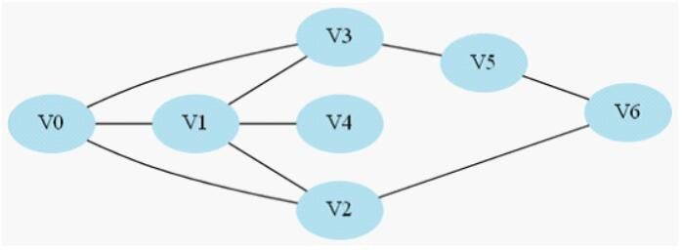
DFS

Slide 31
DFS
DFS就是一个一个一直处理到底，发现无法得到结果之后，逐步返回寻求其它的出路。
DFS的应用实际上并不局限于一般的图上，往往是用于一些状态图上。

Slide 32
八皇后问题
我们需要在8*8的棋盘上放置8个皇后，使得它们互相不攻击。
每个皇后可以攻击与它同行、同列和同一对角线的皇后。
此处对角线包含正方向和反方向，即从左上到右下和从左下到右上。
求出解的数目。

Slide 33
这一个问题表面看上去和图没什么关系。但实际上我们可以抽象出一个代表整个棋盘的一个状态图，然后我们的目标就是到达表示放完八个不冲突皇后的图的节点处。
因此，对于这道题，我们可以通过枚举每一行的皇后对应放在哪一列，然后利用深度优先搜索的方法求出所有的解。（显然每一行只会放置有且仅有一个皇后）

Slide 34
DFS当中还有非常重要的一点：剪枝。
指通过过程当中的一些量从而确定要么不可行要么不符合最优的情况。
比如说在前面的八皇后问题当中，我们在每放置一行的皇后的时候，我们都检查一遍列与对角线的情况，这就是一种剪枝的方法。

Slide 35
BFS

Slide 36
宽度优先搜索的核心思想在于：首先访问起始节点的所有邻接点，然后再访问较远的区域，逐步扩大范围，直到找到了目标节点。

Slide 37
同样的，BFS也主要运用于处理状态图，尤其在一些寻求最优方案的题目中有较大的用处。

Slide 38
八数码问题
编号为1~8的8个正方形滑块被摆成3行3列（有一个格子留空）。每次可以把与空格相邻的滑块（有公共边才算相邻）移到空格中，而它原来的位置就成为了新的空格。给定初始局面和目标局面（用0表示空格），需要计算出最少的移动步数。
2 6 4 8 1 5
1 3 7 -> 7 3 6
5 8 4 2
上面的例子最少需要31步。

Slide 39
对于该问题，我们可以把当前的棋盘状态抽象成一个节点，于是我们的目标就是要找出从开始节点到目标节点的最短路径。
因此，我们可以通过宽度优先搜索，通过一次扩展每一步可以走的所有方案，逐步扩展，找到最优方案。

Slide 40
BFS是一个处理不含边权的图当中求解最短路径的一个非常有效的方法。

Slide 41
迭代加深
在综合以上两个算法之后，出现了一个折中的方法：
通过限定下界k，然后允许深度优先搜索搜索k层，一旦仍没有找到有效解，则增大下界。
这个方法优点在于：
相对于深度优先搜索并没有大很多的时间开销，但能部分解决深度优先搜索的局限；
无需宽度优先搜索一般的大空间需求；

Slide 42
埃及分数
给你个真分数，你需要将其化简为最少的若干单位分数之和，你要输出这个序列（序列按递增序）。
如：2/3=1/2+1/6，但不允许2/3=1/3+1/3，因为加数中有相同的。
对于一个分数a/b，表示方法有很多种，按以下准则选取最优：
首先，加数少的比加数多的好，其次，加数个数相同的，最小的分数越大越好。

Slide 43
这道题，我们主体想法是不断地枚举分数，然后递归搜索下去寻求最优解。
因此，我们可以通过迭代加深的方法，先从分数数目少的解开始找，然后不断增加分数数目，直到找到解为止。
需要注意到，本题本身也已经要求优先尽量少的分数。但其实除去这个条件，迭代加深仍然是一个找出一个合法分解的较优方案。

Slide 44
例题

Slide 45
魔术数字游戏
https://www.luogu.org/problem/show?pid=1274

Slide 46
Dfs，加剪枝
在确定某个求值2*2方格的三个点的时候，可直接确定第四个点，从而剪枝

Slide 47
幸福的路
https://www.luogu.org/problem/show?pid=1556

Slide 48
枚举排列
可通过相邻点选取的位置进行剪枝

Slide 49
游荡的奶牛
https://www.luogu.org/problem/show?pid=1535

Slide 50
Dfs
加上一个判断能不能回到终点的剪枝

Slide 51
二分

Slide 52
分治
分治算法的基本思想：将一个较大规模的问题分成多个（一般是2个）较小规模的互相独立且与原问题相同的子问题，那么只需要通过对子问题的求解，就可以得到原问题的解。
然后，往往子问题会采取相同的方法继续分治下去，因此分治算法一般会采取递归的方式表现。
分治法解题的三个步骤：
1.分解，将要解决的问题划分成若干规模较小的同类问题；
2.求解，当子问题划分得足够小时，用较简单的方法解决；
3.合并，按原问题的要求，将子问题的解逐层合并构成原问题的解。
同样地，我们接下来采取几个例子来说明。

Slide 53
二分（分治）
分治算法重点在于划分成子问题去解决。
重点在于对问题的理解。

Slide 54
分治
基本应用：
快速幂
二分查找
二分答案
归并

Slide 55

快速幂
考虑一个问题，我们需要求解$a^{b}\%c$的值。(a,b,c<=${10}^{9}$)

Slide 56
快速幂
我们有一个比较朴素的方法：直接用b个a相乘。
这个方法在针对b不大的情况还是比较有效的，但是当b比较大的时候，就显得无能为力了。
因此，我们尝试通过分治的方法去解决这一个问题。

Slide 57
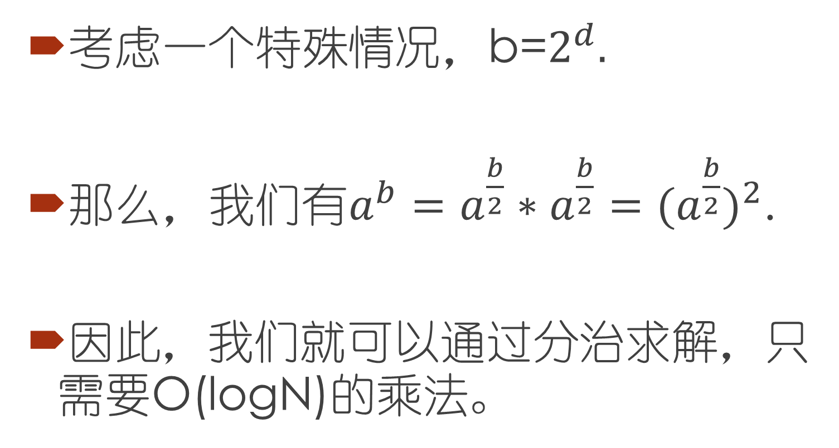
快速幂
考虑一个特殊情况，b=$2^{d}.$
那么，我们有$a^{b}=a^{\frac{b}{2}}∗a^{\frac{b}{2}}={{(a}^{\frac{b}{2}})}^{2}$.
因此，我们就可以通过分治求解，只需要O(logN)的乘法。

Slide 58
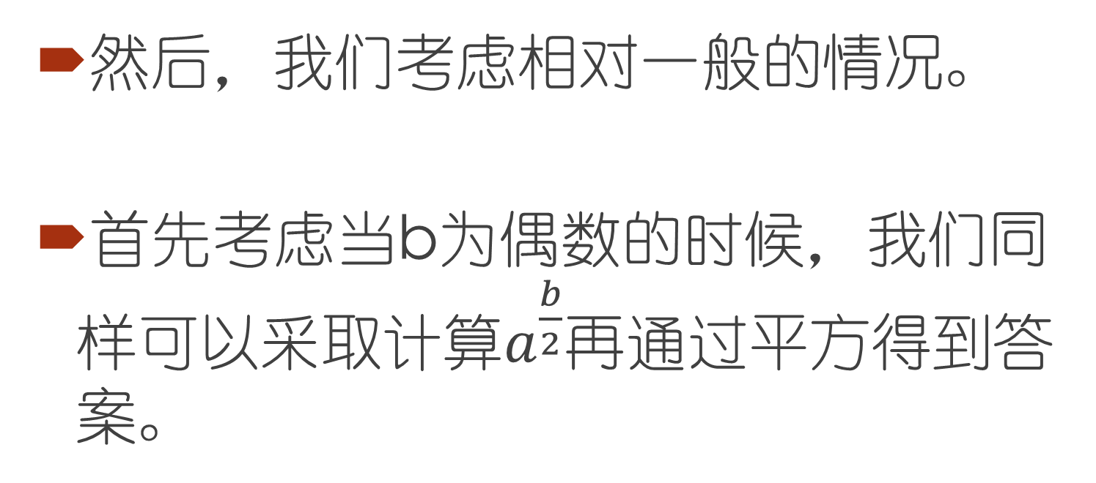
快速幂
然后，我们考虑相对一般的情况。
首先考虑当b为偶数的时候，我们同样可以采取计算$a^{\frac{b}{2}}再$通过平方得到答案。

Slide 59
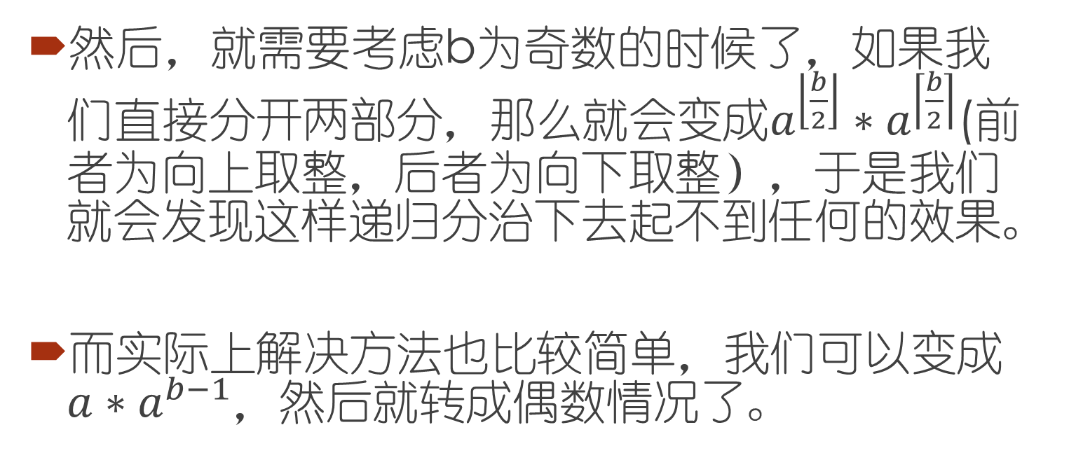
快速幂
然后，就需要考虑b为奇数的时候了，如果我们直接分开两部分，那么就会变成$a^{\left\lfloor \frac{b}{2}\right\rfloor }∗a^{\left\lceil \frac{b}{2}\right\rceil }$(前者为向上取整，后者为向下取整），于是我们就会发现这样递归分治下去起不到任何的效果。
而实际上解决方法也比较简单，我们可以变成$a∗a^{b−1}$，然后就转成偶数情况了。

Slide 60
快速幂
程序：16.cpp

Slide 61
快速幂
实际上，除了递归的实现方法，快速幂还可以采取循环的方式实现。
我们分析递归快速幂的方法，我们可以发现实际上我们是将b转化为二进制形式，然后求a关于b的各个二进制位上的1的幂的乘积。

Slide 62
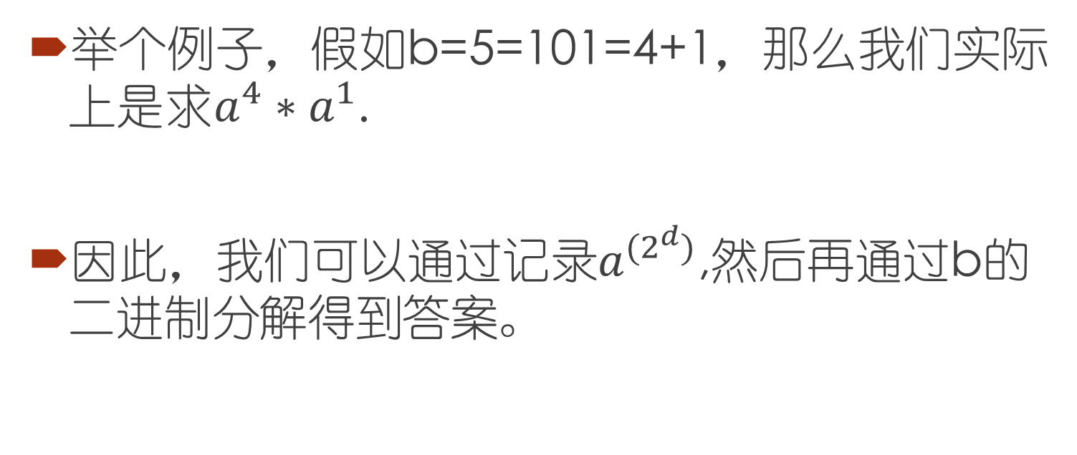
快速幂
举个例子，假如b=5=101=4+1，那么我们实际上是求$a^{4}∗a^{1}$.
因此，我们可以通过记录$a^{{(2}^{d})}$,然后再通过b的二进制分解得到答案。

Slide 63
快速幂
程序：17.cpp

Slide 64
二分查找
给出一个有序的数组，询问某个数是否在数组里面，如果在，求出位置。

Slide 65
二分查找
如果数组是在一个无序的情况，那么正常来说我们就只能通过扫描一遍数组去解决了。
但是，现在数组是有序的，因此，我们可以考虑从这一点入手。
考虑假如我们现在找到了第i个元素，然后把第i个元素和我们所要找的b作比较，如果ai<b,也就是说前i个元素都不可能是了，因此我们可以只考虑i后面的元素，而如果ai>b,也就是i后面的元素都不可能是了，因此我们可以只考虑i前面的元素。

Slide 66
二分查找
基于上面的想法，我们就可以首先选取N/2的元素作比较，进而使问题变成了一半规模的相同问题，然后用同样的方法求解下去，我们就可以得到一个O(logN)解决这个问题的算法了。
程序:11.cpp

Slide 67
归并排序
给定一个乱序的数组，需要返回排序好的数组。
这里我们主要讨论的是采用归并排序的方法，因此其它的排序方法将不涉及。

Slide 68
归并排序
对于这个问题，我们可以先考虑另外一个问题：
有两个长度均为N的有序数组（长度不相同也没有关系），求以两个数组的元素为元素的长度为2N的有序数组。
这个问题要怎么解决呢？
我们可以观察到两个数组都是分别有序的，因此，其实我们需要考虑的只是两个数组之间的关系。
由于我们重点在于分治的过程，因此，这一步我们就直接说吧。

Slide 69
归并排序
对于刚刚的问题，我们其实只需要给两个数组各自一个指针，最开始都指向数组的最小值。
然后，我们比较两个数组的最小值，选取较小的一个作为新数组的最小元素，并把该元素所属原本数组的指针指向后一个元素，依次类推，直到某个指针已经直到该数组的末尾，则将另一数组所有元素加入即可。
这个方法的复杂度是O（N）的。
程序：12.cpp

Slide 70
归并排序
那么，我们回到原本的排序问题。
我们采取分治的想法，对于原本长度为N的排序问题，我们转化为前N/2个元素的排序问题和后N/2个元素的排序问题。
然后分治下去，直到只剩下一个元素。
而在合并回来的过程当中，我们则可以采取前面提到的合并两个有序数组的方法。
于是，我们可以利用分治算法在O(NlogN)的复杂度内解决排序问题。

Slide 71
例题

Slide 72
借教室
https://www.luogu.org/problem/show?pid=1083

Slide 73
借教室
其中一种方法：
O（nlogn），二分答案后进行扫描

Slide 74
最大平均数
给出一个有N个元素的序列，要求出一个长度最少为L的连续子序列，使得平均值最大。
1 1 1 -1 2 -1 ，L=3

Slide 75
二分答案X
B[i]=A[i]-X
维护前缀最小值

Slide 76
最小边权连通
给出一个每条边带有权值的无向图。
我们可以删除图里面的一些边，从而使得图当中最大的边的边权尽量小，但是我们需要保证点1和点N仍然是连通的。

Slide 77
对于“最小的最大”或者“最大的最小”这一类字眼，我们经常会用到二分答案的方法。
对于这一题，我们可以尝试二分最大边权的最小值，然后我们只加入比这个值小的边，然后通过BFS（或DFS）去检查点1和点N是不是连通的。

Slide 78
最大子序列
给出一个序列，求出序列的一个连续子序列，使得该连续子序列的和最大。
-2 11 -4 13 -5 -2， 最大为20

Slide 79
归并类型的分治。
可以通过将序列分成两半，然后通过求解不经过中间位置的情况以及经过中间位置的情况去解决。
不经过中间位置的情况可以通过递归分治下去解决。
经过中间位置的情况可以通过维护两个最大值去解决。

Slide 80
转圈游戏
https://www.luogu.org/problem/show?pid=1965

Slide 81
快速幂练习题

Slide 82
最大数
https://www.luogu.org/problem/show?pid=1198

Slide 83
维护单调栈
二分位置

Slide 84
倍增

Slide 85
倍增
倍增，与分治比较类似，都是利用了二分的思想
快速幂的其中一种实现也是利用倍增的思想

Slide 86
LCA
给定一棵树，多次询问某两个点的最近公共祖先

Slide 87
LCA
考虑两个相同深度的节点的lca
如果同时往上走k步到达相同节点，则往上走k+1步仍然相同
二分

Slide 88
对于深度不同的节点，可先将深度大的往上走到深度相同

Slide 89
ZOJ 3195
http://www.icpc.moe/onlinejudge/showProblem.do?problemCode=3195
给一个无根树，有q个询问，每个询问3个点，问将这3个点连起来，距离最短是多少

Slide 90
求任意两点最短距离，累加后除以2

Slide 91
ST表（rmq）

Slide 92
ST表
主要用于求解多次询问区间最值。
没有修改。

Slide 93
ST表
预处理：O（nlogn）
单次询问：O（1）

Slide 94
用f[2^k][i]表示从i开始连续2^k个元素的最值。
那么，我们可以通过O（nlogn）的复杂度预处理出上面这个数组。
F[2^k][i]=max(f[2^(k-1)][i],f[2^(k-1)][i+2^(k-1)]);（假设求最大值）

Slide 95
对于询问(x,y),确定最大的k满足2^k<=y-x+1,从而答案就是max(f[2^k][x],f[2^k][y-(2^k)+1]).
这里利用到了求最大值的时候，对同一个值求多次max不影响结果。

Slide 96
St表主要运用于在没有修改的情况需要能快速求解区间最值的情况。

Slide 97
[SCOI2016]萌萌哒
https://www.luogu.org/problem/show?pid=3295

Slide 98
通过把st表的每个节点f[2^k][i]当成一个节点，如果存在某两个相同k的两整段完全相同，就利用并查集合并。
那么对于一开始的区间(a,b,c,d),则可以用正常st表的方法拆成两个区间(a,a+2^k-1,c,c+2^k-1),(b-2^k+1,b,d-2^k+1,d).
最后，再将所有的f[2^k][i]往下合并f[2^(k-1)][i]和f[2^(k-1)][i+2^(k-1)].

Slide 99
贪心

Slide 100
贪心
贪心算法，指的是在对问题求解过程中，总是做出目前来看最优的选择，也就是说贪心算法不会考虑全局最优解，而只会不断考虑局部最优解。
但是，我们需要注意到的是局部最优解不一定就是全局最优解，在后面我们会看到关于这一点的一些问题。

Slide 101
贪心
常见类型：
背包类型
排序类型
二分答案后的序列贪心

Slide 102
背包问题1：最优装载问题
给出n个物体，第i个物体重量为wi。
选择尽量多的物体，使得总重量不超过C。

Slide 103
只需要把所有物体按重量从小到大排序，依次选择每个物品，直到放不下为止，就能得到最优解了。

Slide 104
部分背包问题
有n个物品，第i个物品的重量为wi，价值为vi。
在总量不超过C的情况下让总价值尽量高。
每一个物体都可以只取走一部分，价值和重量按比例计算。

Slide 105
我们可以选择“性价比”作为标准：按照vi/wi从小到大来放入物品。

Slide 106
背包问题3：01背包问题
有n个物品，第i个物品的重量为wi，价值为vi。
在总量不超过C的情况下让总价值尽量高。
每一个物体不得取走其中一部分，要么全部取走，要么不取。

Slide 107
01背包问题
这个问题，我们可以尝试继续以原本的思路去想：
在这种情况下，性价比应该还是最好的方法，能综合重量与价值

Slide 108
01背包问题
于是，我们采取与上面一题相同的方法，按照性价比来选取。
于是，当我们在处理这种情况的时候：
N=3,c=7
第一个物品：w=3,v=6
第二个物品：w=4,v=8,
第三个物品：w=5,v=11
当按照我们的方法弄的时候，我们得到的答案是11.
而实际上应该是14.

Slide 109
01背包问题
当然，我们还可以尝试其它准则，但我们会发现贪心总存在某些情况得不到较优的结果。
这个也就是最开始所说的每一步局部最优并不代表全局最优。
而这道题的方法实际上需要用到动态规划。
这里就不多讲了。

Slide 110
贪心与背包问题
看到前面三个背包问题之后，我们可以感觉贪心的编程复杂度要比其它的方法都要低，并且贪心在某些情况下也可以取得非常优的方法。

Slide 111
国王游戏
https://www.luogu.org/problem/show?pid=1080

Slide 112
我们先只考虑两个人，分别为(L1,R1)与(L2,R2). （没有负数）
如果(L1,R1)在前，那么奖赏为L1/R2,而(L2,R2)在前，则是L2/R1。
然后假设当前顺序为最优，那么一定满足L1/R2<L2/R1,即L1*R1<L2*R2.

Slide 113
然后我们推广到多人情况下，发现这个符合传递性，因此，按这排序之后是最优的。

Slide 114
跳石头
https://www.luogu.org/problem/show?pid=2678

Slide 115
看到最短距离最长的字眼，我们可以考虑采用二分答案。
然后二分出最短距离d之后，我们就可以采用贪心的方法，从起点开始扫描石头，一旦与前面的距离超过d，那么就可以保留这块石头，否则就一直扔掉，最后检查扔掉的石头数目是否符合就可以了。
需要注意，最后选择的石头可能还会需要扔掉，因为终点不可以扔。

Slide 116
例题

Slide 117
信号放大器
https://www.luogu.org/problem/show?pid=1269

Slide 118
考虑从叶子往上，能不放放大器就尽量不放放大器

Slide 119
津贴Allowance
https://www.luogu.org/problem/show?pid=2376

Slide 120
处理好单个面额超过C的面额后，直接不断地贪心从大到小选择面额，最后多出来的部分选最小面额填充
面额满足倍数关系

Slide 121
序列
https://www.luogu.org/problem/show?pid=1645

Slide 122
公共部分越多，长度越小
考虑按区间右端点从小到大排序，每个区间优先放右边最优
左端点排序存在问题：区间包含的情况

Slide 123
旅行家的预算
https://www.luogu.org/problem/show?pid=1016

Slide 124
从最便宜的油站开始枚举
如果能直接到达，就到达后补满或补至恰好到达终点。
如果不能直接到达，则将这个点视为新的终点和新的起点，分开两边算。

Slide 125
还有一种思路，从前到后处理，假设在每个站都充满油，但是买油的钱只在用的时候给。
一旦遇到更便宜的油，更新整个油箱的油。

Slide 126
小Q的棋盘
https://www.luogu.org/problem/show?pid=3698

Slide 127
考虑最长链
其余节点均需两步

Slide 128
贪心
贪心算法，往往可以以较低的代码复杂度与时间复杂度而得到较优的结果，对于求解近似值的作用很大。
但对于相当一部分需要求解最优值的问题，实际上我们会发现我们通常可以采用动态规划或者网络流的方法取代贪心算法。

